Slide 1
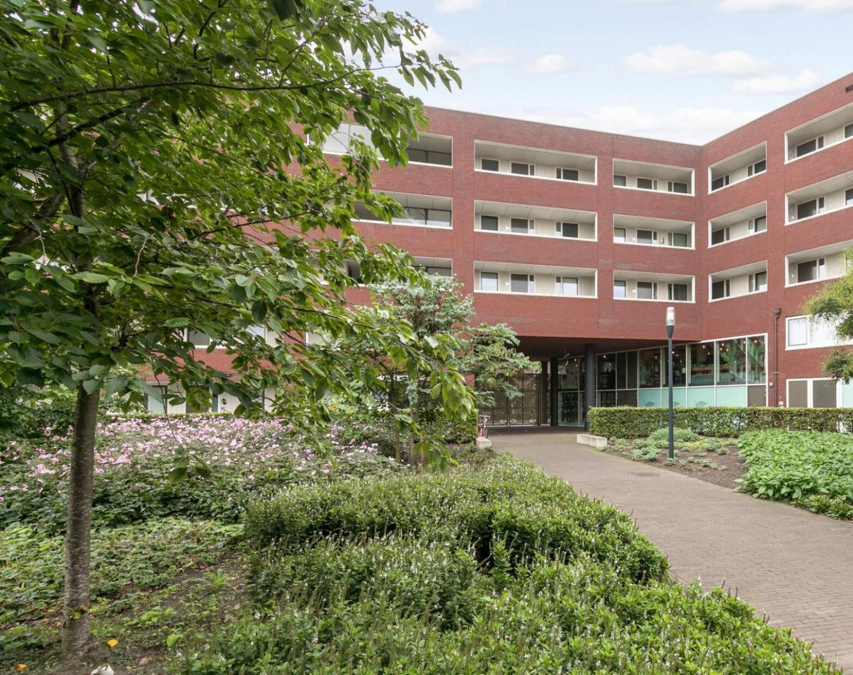
ALV Jaaroverzicht 2024-2025 10 juni 2025
VvB van de Binnentuin van Zijstweg/Fruitstraat

Slide 2
Opening (1)
Vaststellen agenda
Vaststellen aantal stemmen (2)

Slide 3


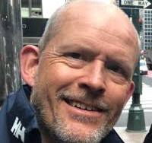
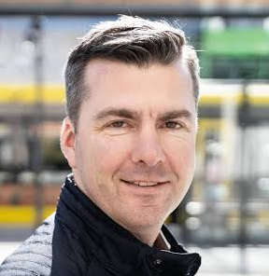
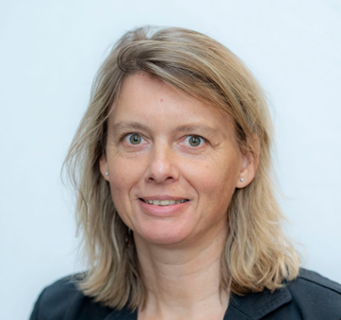

Bestuur (3)
Robert van Leusden (voorzitter)
Cristina Cos Domingo
Alex van Hout
Martin van der Heyden (penningmeester)
Jeanine Duistermaat
Gertjan Medema

Slide 4
Ingekomen stukken en mededelingen (4)
N.v.t.
Tuin
Afwatering en riolering
Poorten
Glasvezel
Actielijst
Terugblik en vooruitblik (5)

Slide 5
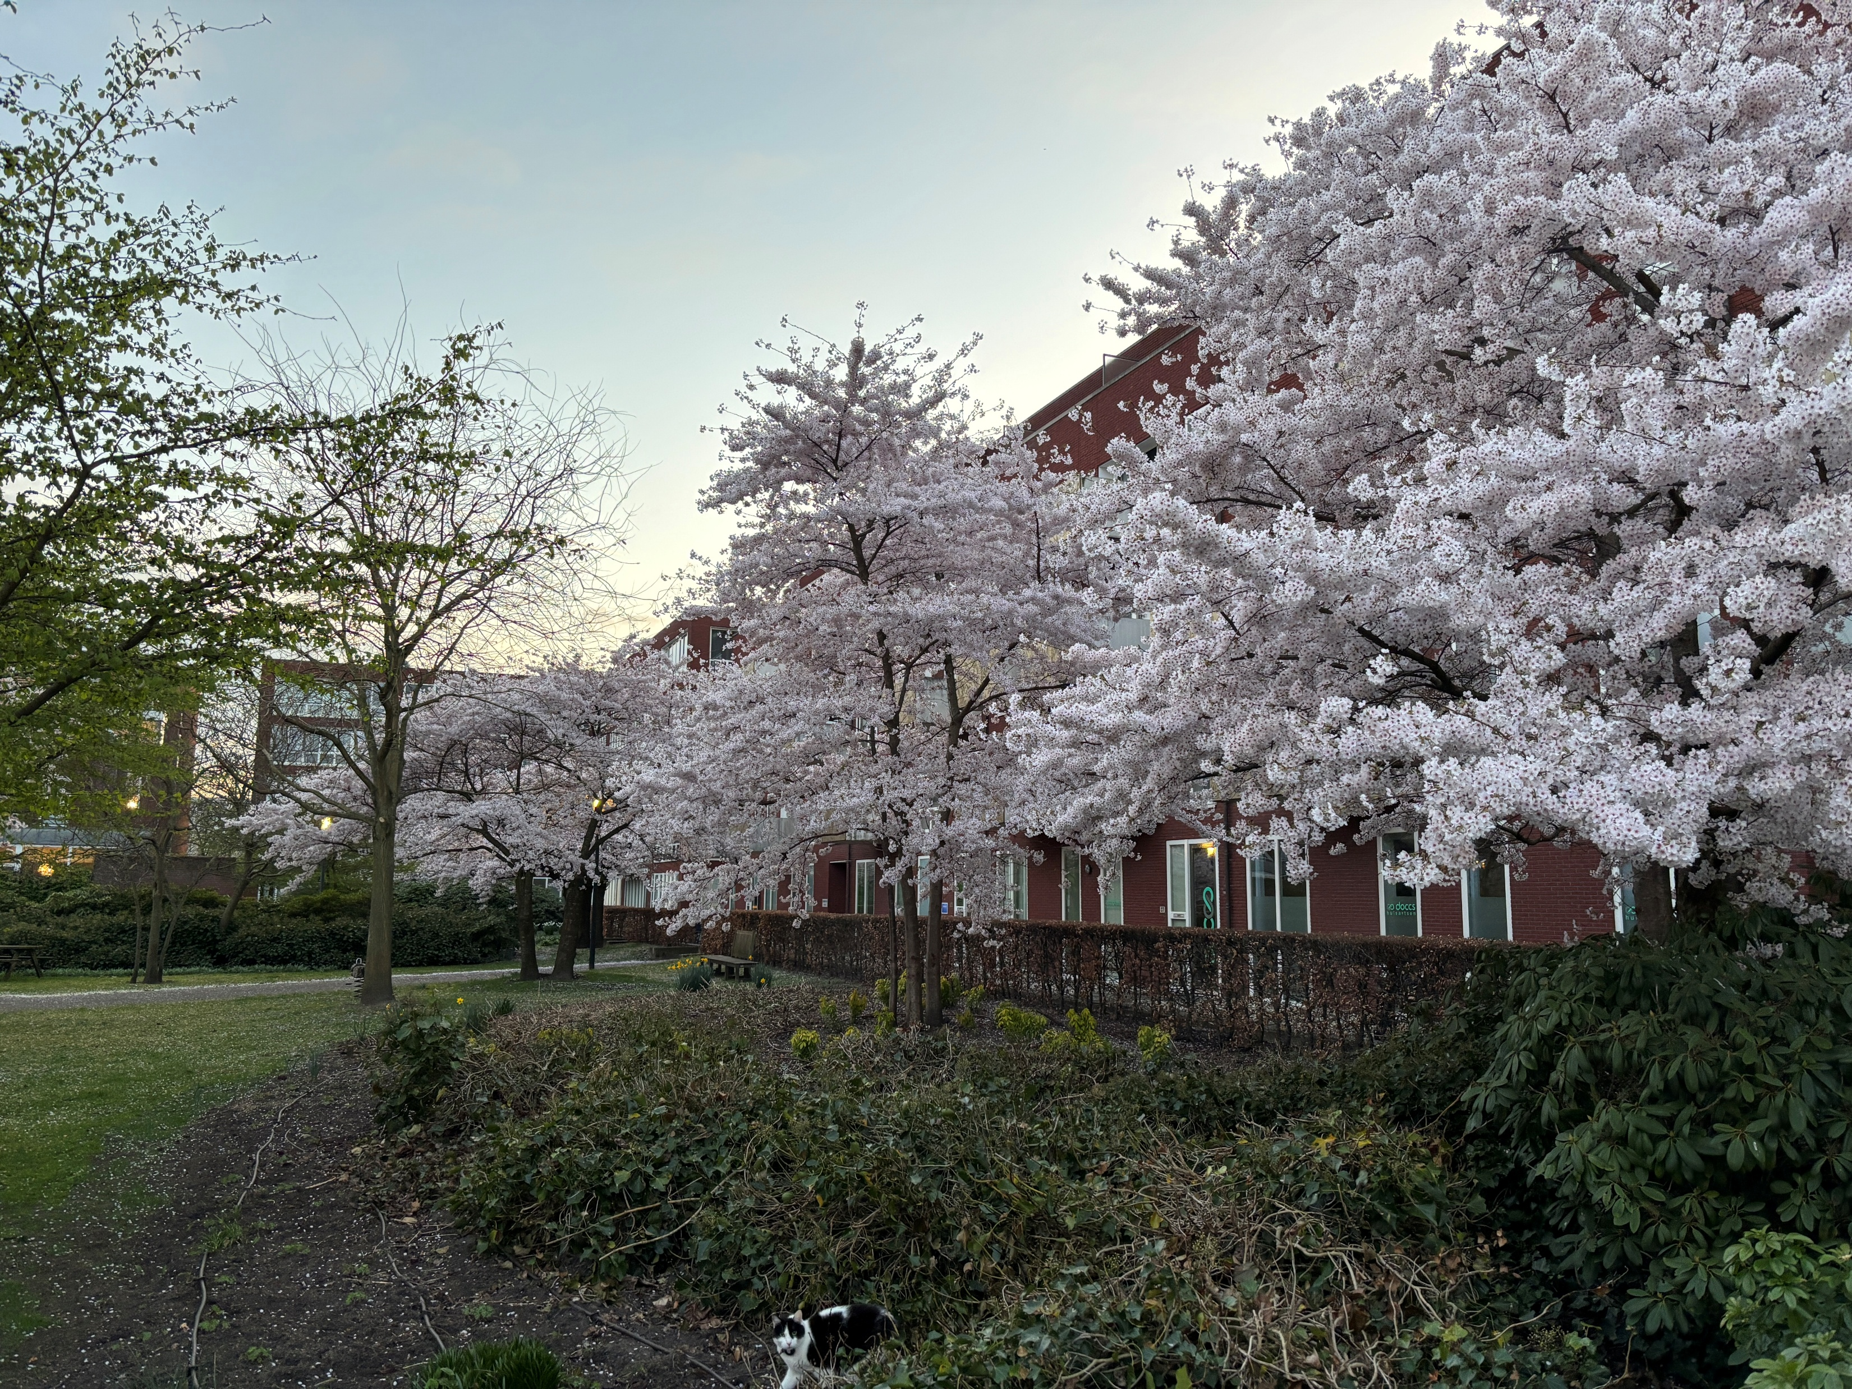
Tuin
Geen bijzonderheden, tuin wordt goed en mooi behouden
Er komen een paar nieuwe bomen (2-3)
Behandeling tegen taxuskever 1 keer per jaar
Reparatie slangen
Egels: ze zijn er nog!

Slide 6
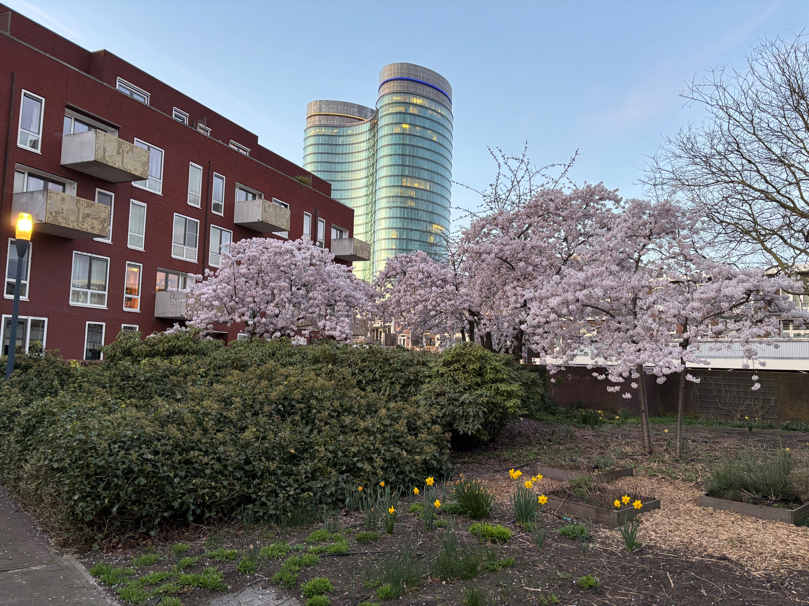
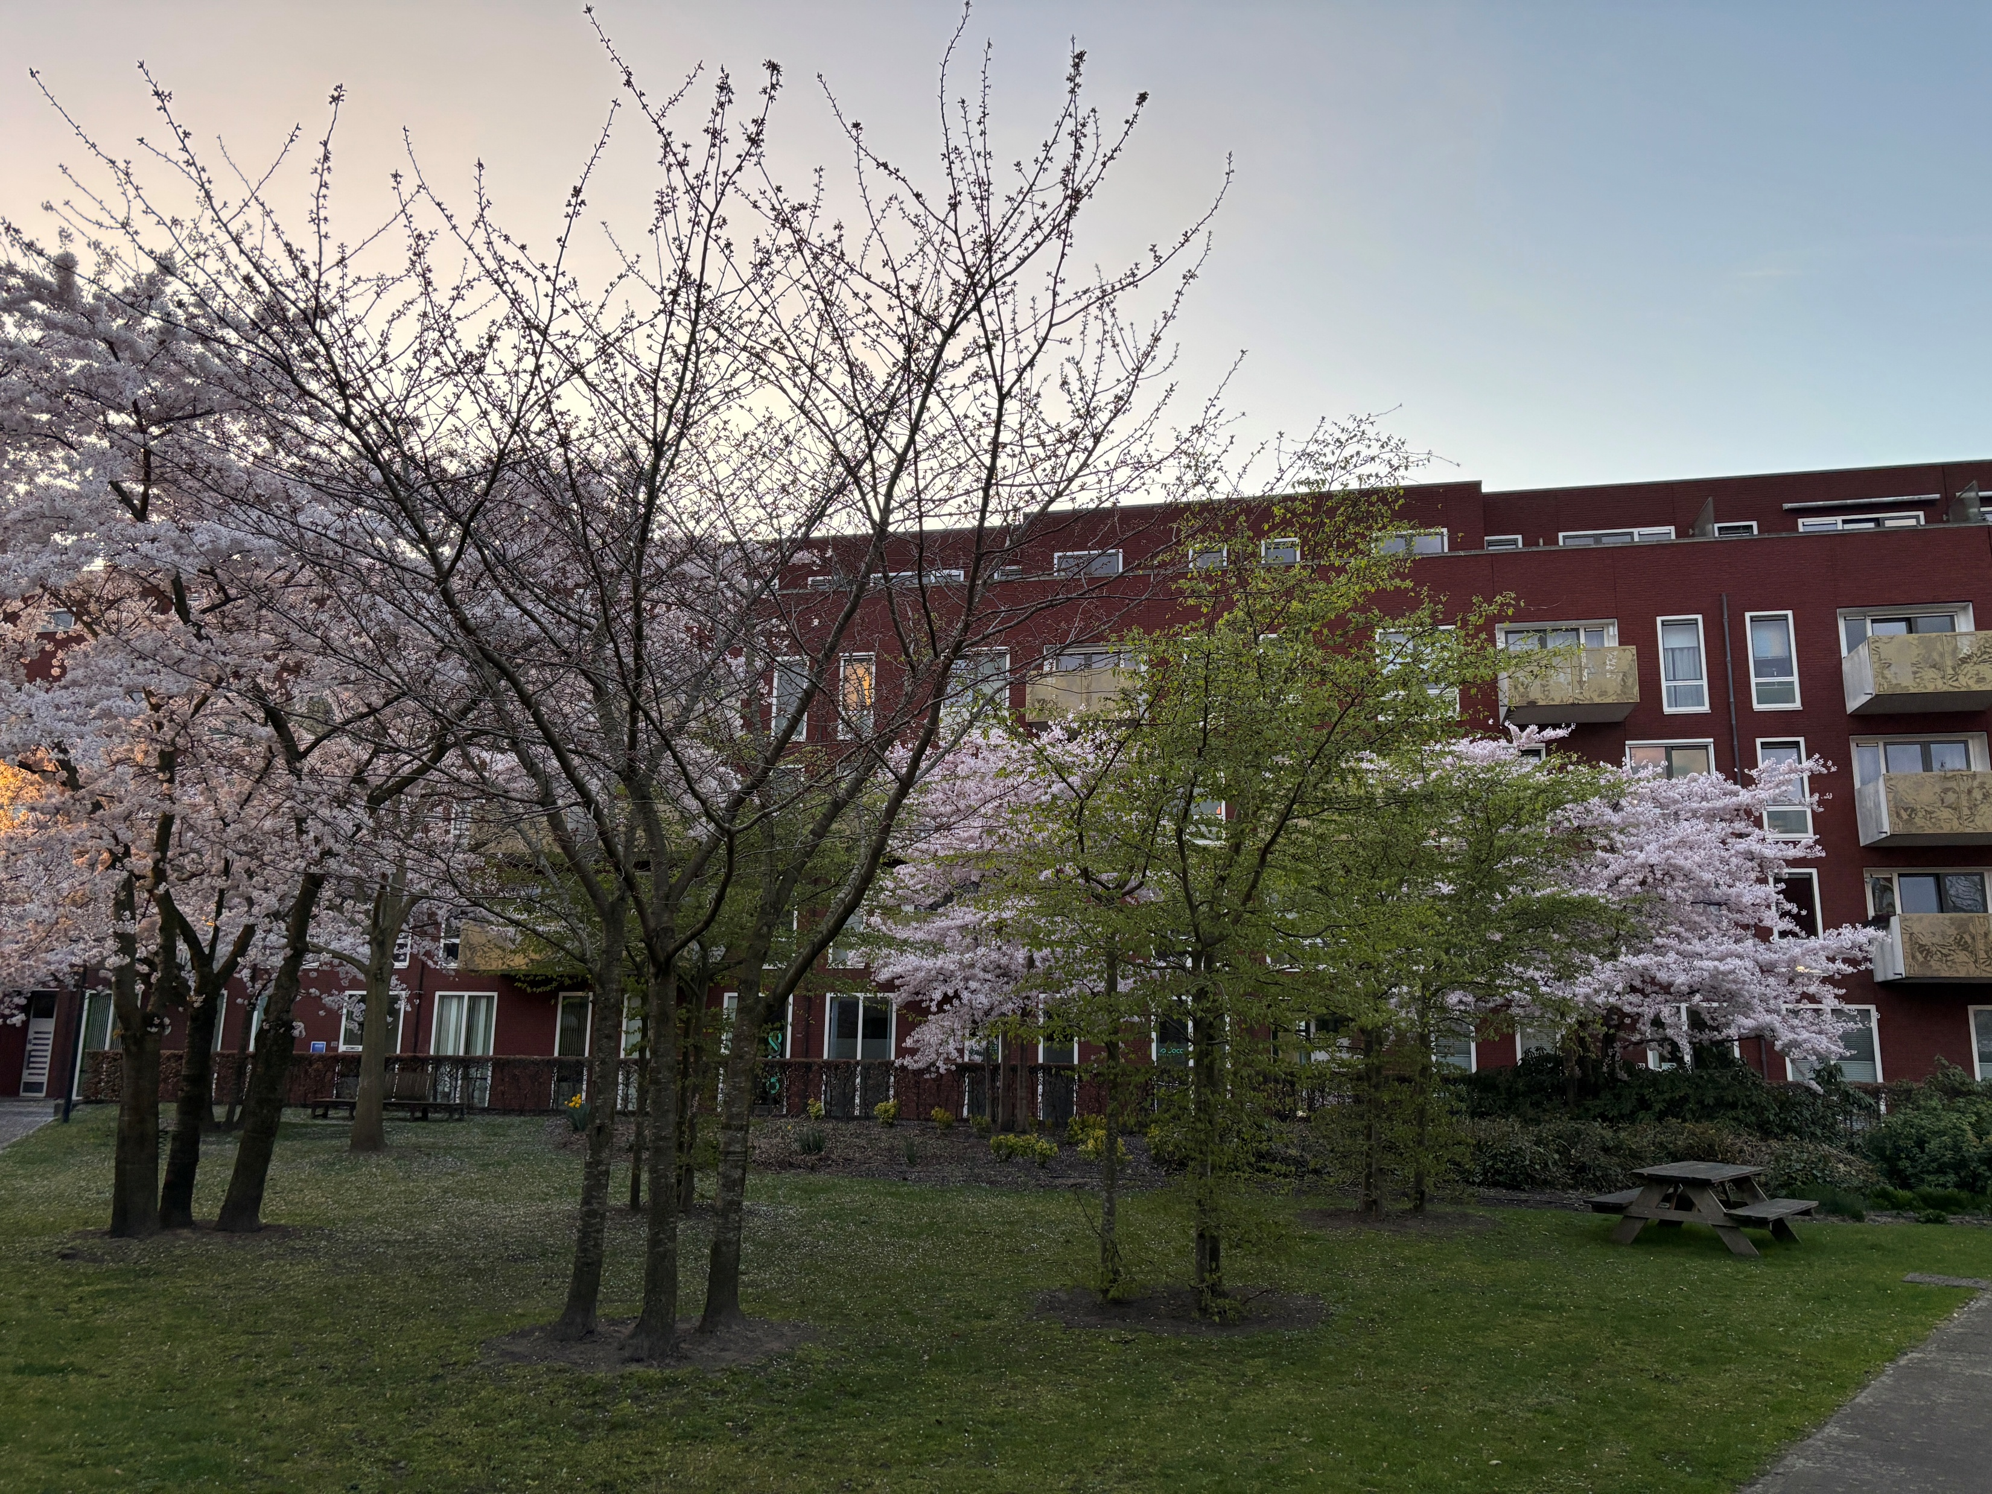

Slide 7
Onderhoud drainage systeem en hemelwaterafvoer
RSS doet in 2025 een camera-inspectie van het hele systeem
Afhankelijk van wat ze vinden vervolgstappen

Slide 8
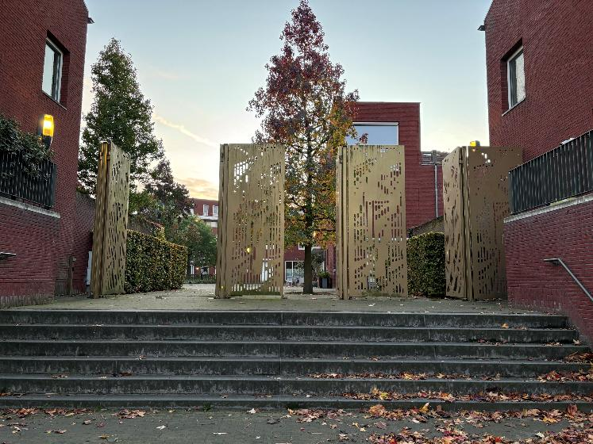
Poorten
4e deur Fruitstraat is vastgezet
In 2025 vervanging motoren, mits past in MJOP
Om kosten te besparen de twee buitenste deuren permanent dichtzetten. Looppoort wordt dan de 2e deur van links
Deze zomer oproep ‘poetsen’ en ‘verven’

Slide 9
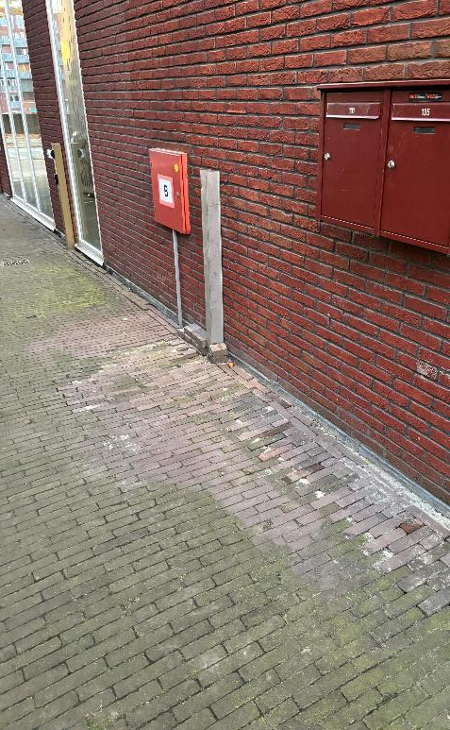
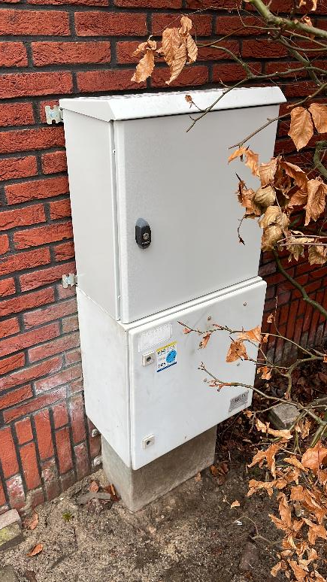
Glasvezel/UTP-kabel
Solutions030 i.o.v. Odido is helaas nog steeds bezig. Inmiddels nieuwe aannemer gecontracteerd.
Rond de 60-70% van woningen is aangesloten.
Als de rest niet tijdig wordt aangesloten, dan nemen we dit mee in contract intercom systeem.

Slide 10
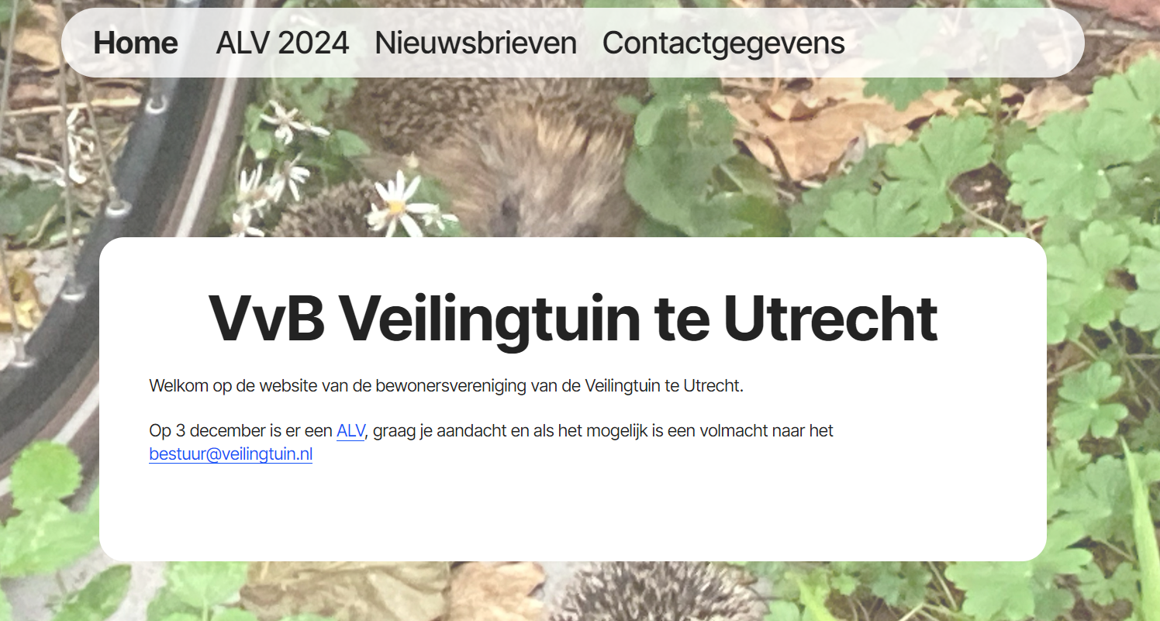
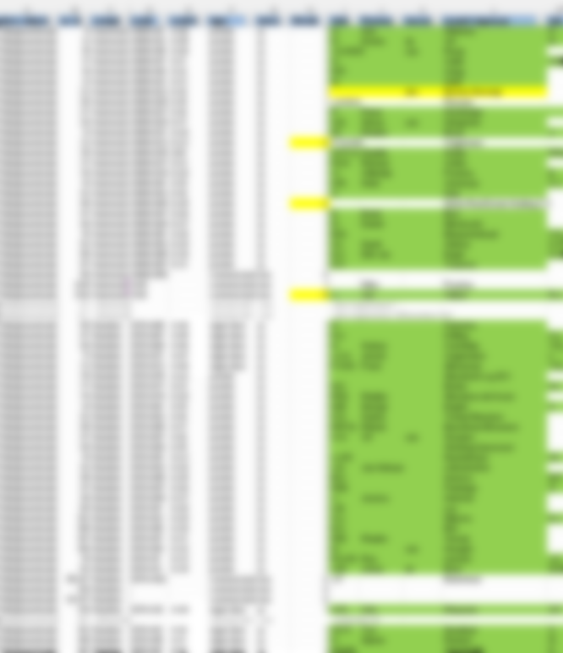
Op de actielijst
Website uitbouwen
Ledenadministratie (99%), nog huurders i.v.m. vervangen intercom

Slide 11
Ledenadministratie
Geen goed overzicht leden
gaat niet automatisch goed bij notaris-overdracht omdat wij geen VvE zijn
kan leiden tot onterechte inning van maandelijkse bijdrage of tot verzuim innen van maandelijkse bijdrage
Actie: afspraken met VvE’s om ledengegevens uit te wisselen tussen beheerders
Dit is ook nodig voor namenbeheer van het nieuwe intercomsysteem
Optie: registratie via website

Slide 12
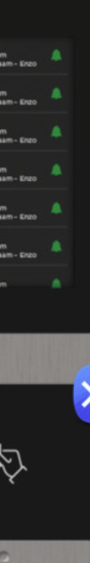
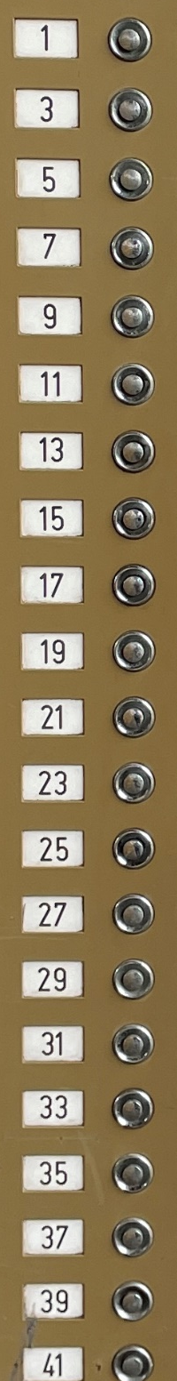
Vervanging intercomsysteem (7)
Sinds ALV dec 20254:
3 offertes gekregen, alle drie technisch prima, alle drie goede installateur/leverancier combinatie
2 offertes te duur (€ 355.000 - € 305.000 - € 170.000)
Verschillen: kosten installatie, basisprijs apparatuur, korting op apparatuur

Slide 13
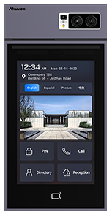

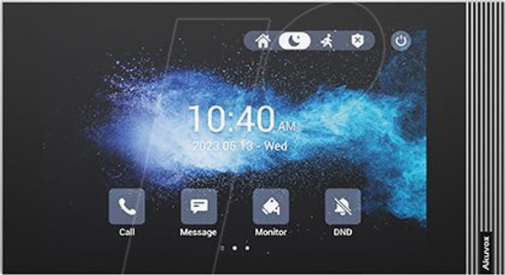
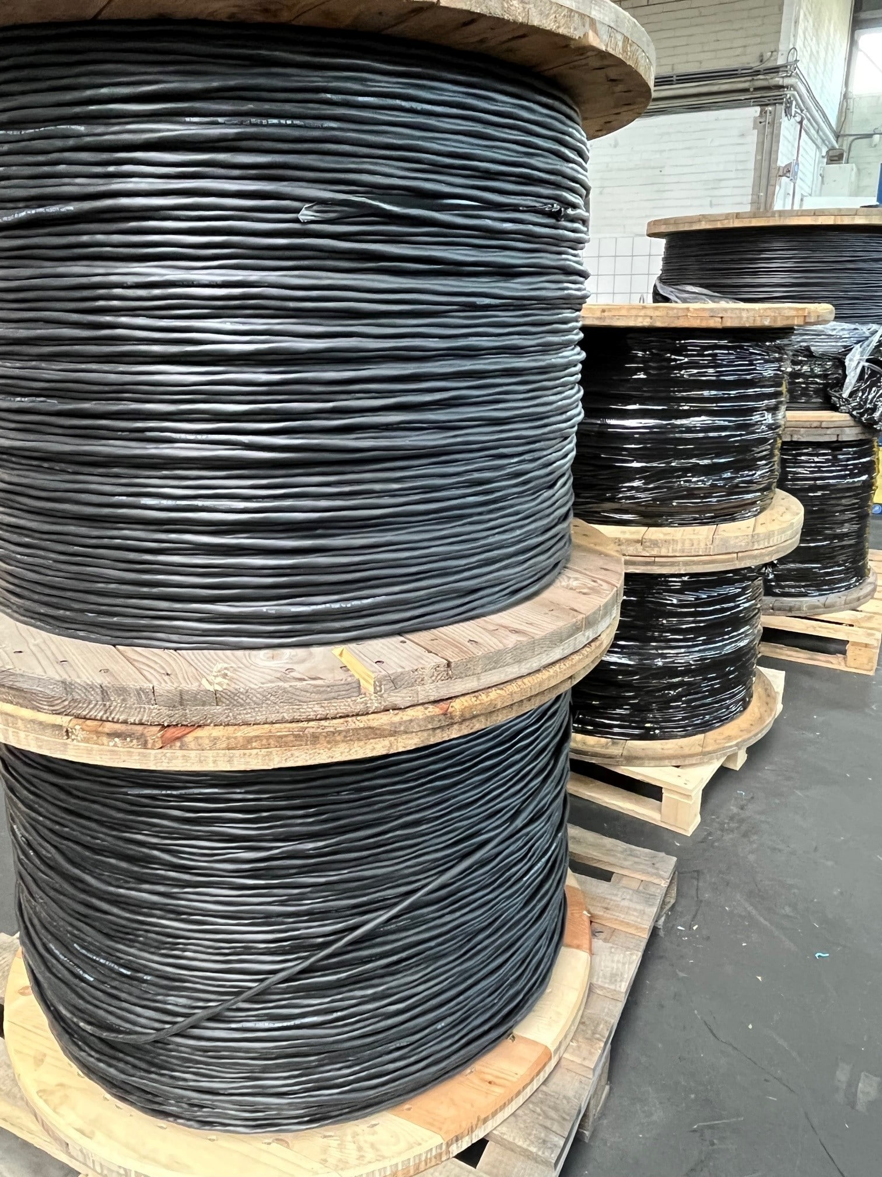
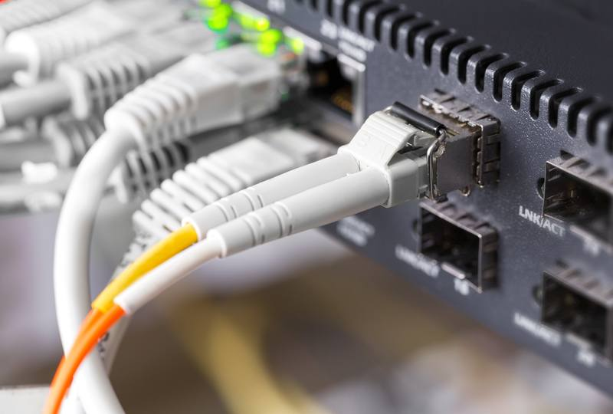
Hoe ziet het eruit
Touchscreen panelen bij poorten
Touchscreen panelen bij portieken
Huisintercoms (meerdere varianten)
Eenknops-intercoms met camera A/B-woningen en 4 woningen Crescendo (keuze)
Compleet nieuwe bekabeling (paar uitzonderingen) en switches
Zie informatiebericht en technische bijlage

Slide 14
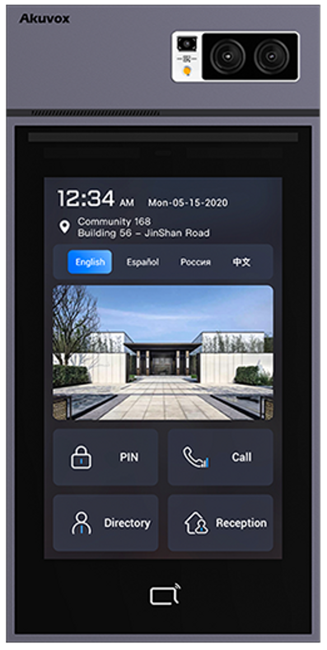
Functionaliteit panelen (1)
Touchscreen panelen (10 inch - 13x22 cm) met zoekfunctie op huisnummer, straat, naam (keuze)
alle woningen te bellen bij alle poorten
Goede camera’s (overdag, in donker), brede kijkhoek, vandaalbestendig
Toegang met bluetooth (smartphone), QR-code, pincode

Slide 15
Functionaliteit huisintercom (2)
Huidige schermen 4 inch
Touchscreen panelen (7-8-10 inch) met scherp beeld (overdag, in donker), goede audio
Open doen, ophangen
Ook in andere talen
Zwart scherm met witten of zwarte rand
Belsignaal instelbaar
Volume instelbaar
8/10 inch: andere app’s te installeren
28 dagen opslag screenshots
Stemcontrole
Voice changer

Slide 16
Functionaliteit tuindeuren / voordeuren met intercom (3)
Een-knops paneel met camera
Stuurt deuropener aan
Bluetooth kaartlezer

Slide 17
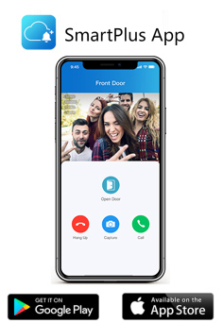
Functionaliteit app (4)
Huidige schermen 4 inch
Gebeld worden en open doen waar u ook bent
Zelf openen poort, portiek of tuindeur met bluetooth
Eenmalige QR- en PIN-codes aanmaken en delen
Idem QR-code met beperkte toegang
Backup voor huisintercom
Videobellen met bezoeker
Gratis, niet verplicht

Slide 18
Privacy en beveiliging
Basis: lokaal netwerk
Koppeling met Akuvox-Cloud voor beheer op afstand en voor koppeling met Akuvox-app
Akuvox-server staat in Duitsland. Er worden geen videobeelden opgeslagen, screenshots maximaal 28 dagen
Internet-verbinding wordt beveiligd met eigen firewall
Voor elke bewoners persoonlijke keuze hoe in het systeem opgenomen te zijn

Slide 19
Individuele keuzes
Maat huisintercom 7 – 8 – 10 inch 2-draadsversie (7 inch) voor A/B-woningen indien tuindeur en als terugvaloptie
Wel/niet kunststof achterplaat (wit)
Wel/niet een-knops intercom bij tuindeur (A/B-woningen)
Wel/niet een-knops intercom bij tuindeur (VHK 155/159/163/167 en mogelijk ook bij Nautilus en hofwoningen)
Gebruik van Akuvox app (gratis)
Naam in systeem

Slide 20
Kosten(verdeling)
Eerlijke verdeling kosten over woningeigenaren
Risicoreservering voor tegenvallers
Verdeling kosten
Totale kosten |  | +/- € 220.000 – 235.000
MJOP VvB tuin (beschikbaar) | Panelen bij poorten Bekabeling en switches Installatie | +/- € 125.000 – 135.000 Incl. € 40.000 reeds uitgegeven
VvE’s | Panelen bij portieken | +/- € 2650 per portiek
woningeigenaar | Huisintercom standaard 7/8/10 inch (eventueel luxere versie) Licentiekosten app Intercom bij tuindeur/voordeur | +/- € 300/380/650 per woning gratis +/- € 350 – 1350 per woning

Slide 21
Hoe verder
10 juni 2025 ALV – besluit vervanging, mandaat bestuur, aanpassen MJOP
Juni 2025: onderhandelen en finale offerte
Juni 2025: inventariseren opties per woningeigenaar
Begin/medio juli 2025: Opdracht verlenen
najaar 2025: installatie

Slide 22
Jaarlijkse vaststelling (11)
Doorlopend mandaat bestuur verrichten rechtshandelingen
Incassoprocedure
Voorkeursdatum ALV 2026 mei/juni 2026
Aandachtspunten beheerder (12)
Rondvraag (13) en Sluiting (14)

